Slide 1

Игры и упражнения для развития воображения дошкольников
1. «На что похожи наши ладошки»
Предложить детям обвести красками или карандашами собственную ладошку (или две) и придумать, пофантазировать «Что это может быть?» (дерево, птицы, бабочка и т.д.). Предложить создать рисунок на основе обведенных ладошек.
2. «Три краски».
Предложить детям взять три краски, по их мнению,наиболее подходящие друг другу, и заполнить ими весь лист любым образом. На что похож рисунок?
3. «Волшебные кляксы».
Предложить капнуть любую краску на середину листа и сложить лист пополам. Получились различные кляксы, Детям необходимо увидеть в своей кляксе, на что она похожа или на кого.
4. «Разные сказки».
Воспитатель выстраивает на демонстрационной доске любую последовательность изображений (два стоящих человечка, два бегущих человечка, три дерева, домик, медведь, лиса, принцесса и т. д.) Детям предлагается придумать сказку по картинкам, соблюдая их последовательность. Можно использовать различные варианты: ребенок самостоятельно сочиняет сказку целиком, следующий малыш не должен повторять его сюжет. Если детям это сложно, можно сочинять сказку всем одновременно: первый начинает, следующий продолжает. Далее изображения меняются местами и сочиняется новая сказка
5. «Неоконченный рисунок».
Детям даются листы с изображением недорисованных предметов. Предлагается дорисовать предмет и рассказать о своем рисунке
Воображение!
Без этого качества нельзя быть
ни поэтом, ни философом,
ни умным человеком,
ни мыслящим существом,
ни просто человеком.
Дени Дидро
(писатель, философ, 18 век)
То, что ныне принято как бесспорная истина, некогда казалось лишь плодом фантазии.
Уильям Блейк
(поэт, художник, 18-19 вв)
Воображение важнее знания.
Альберт Эйнштейн
(физик-теоретик, 19 век)
Воображение — синоним способности к открытиям.
Федерико Гарсиа Лорка
(поэт и драматург, 20 век)
МБДОУ «Детский сад общеразвивающего вида №1 «Маленькая страна»
г. Новочебоксарска
Чувашской Республики
Телефон: 8 (8352) 76-27-06
воспитатель
Катанаева Евгения Геннадьевна
МБДОУ «Детский сад №1
«Маленькая страна»
Памятка для родителей
Воображение у дошкольников
Новочебоксарск
2023

Slide 2
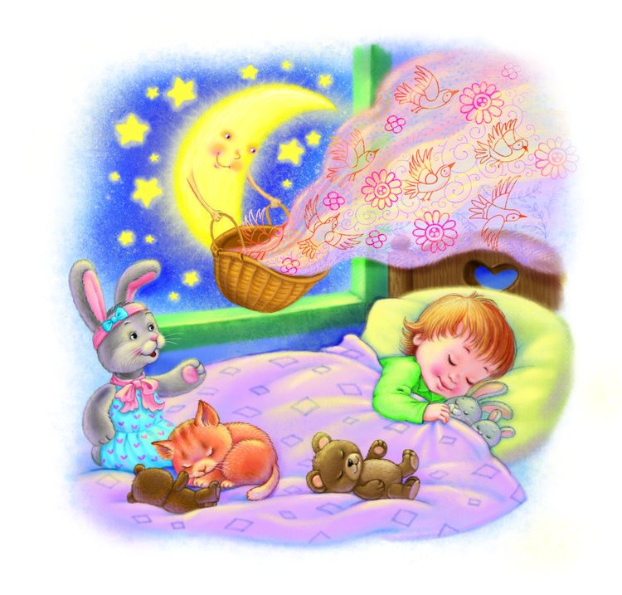
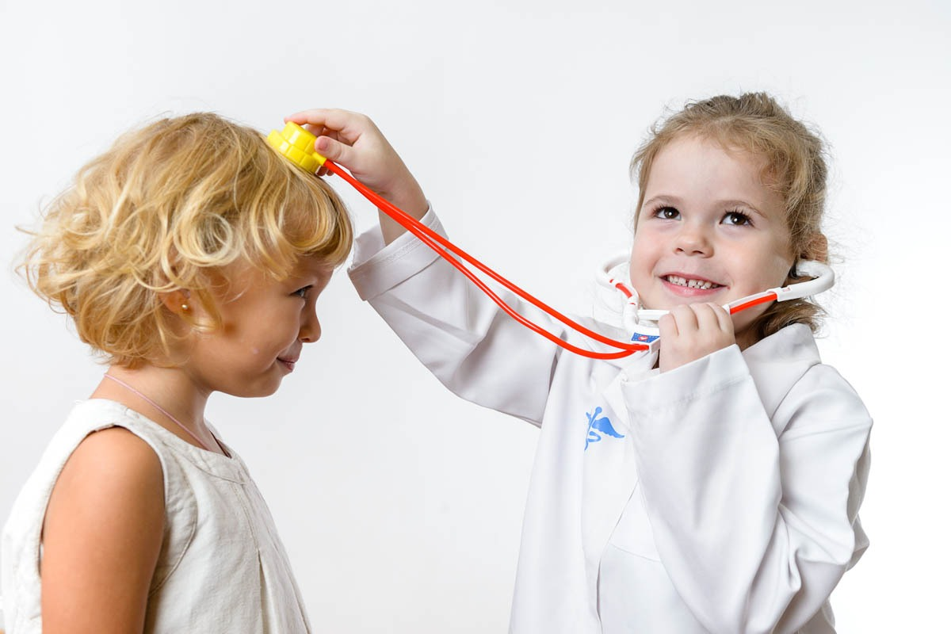

ЧТО ЭТО ТАКОЕ?
это психический процесс создания новых образов на основе ранее воспринятых.
В процессе создания воображаемых образов задействованы отделы мозга, отвечающие за мышление, память, речь, восприятие, эмоции…
В ЧЕМ ПОЛЬЗА ВООБРАЖЕНИЯ?
Способствует развитию речи, чувств ребенка.
Являясь спутником всех игр, позволяет в доступной форме обучать детей, развивать их интеллект.
Помогает развивать мышление, давая возможность пользоваться мысленными образами при решении поставленных задач.
Стабилизирует психоэмоциональное состояние, давая выход эмоциям в продуктах творчества
Учит выполнять действия мысленно, только посредством образов.
Позволяет программировать свою деятельность.
Позволяет лучше управлять эмоциями, вниманием, памятью.
Способствует планированию будущего посредством постановки целей и осмысления путей достижения мечты.
Помогает ребенку раскрыть свои таланты и самореализоваться.
ОСОБЕННОСТИ РАЗВИТИЯ ВООБРАЖЕНИЯ У ДОШКОЛЬНИКОВ
Примерно до 4 лет оно непроизвольное, т.е. образы возникают независимо от желания малыша. наиболее ярко это можно проследить, когда малыши начинают путать сны с реальностью, считая, что приснившееся им произошло на самом деле.
В 4–6 лет ребенок в состоянии двигаться от замысла к его реализации. Пример - ролевые игры, когда ребенку нужно представить себя конкретным персонажем и соответствовать. Он пользуется окружающими предметами, воплощая замыслы в реальность. Фантазирование становится особой деятельностью, дети представляют самые немыслимые ситуации и персонажей.
К 6–8 годам нагляд- ная опора ребенку не нужна, он
воображает в уме.
А это означает переход от наглядно-действенного мышления к наглядно-образному, которое необходимо для начала обучения в общеобразовательной школе.
КАК РАЗВИВАТЬ ВООБРАЖЕНИЕ?
1. Необходимо обогащать жизненный опыт дошкольников – читайте детям сказки, стихи и художественные рассказы, рассматривайте иллюстрации в книгах. Советуйте родителям ходить с детьми в театры, музеи, ездить на экскурсии и т. д.
2. Воображение формируется в процессе творческой переработки того, что произошло. Учите детей рисовать все то, что они видели, рассказывать обо всем, что они пережили.
3.Поощряйте рисунки и лепку по замыслу. При необходимости обсудите вместе с ребенком задуманный сюжет, помогите мысленно увидеть задуманное.
4. Поощряйте детское сочинительство во всех его проявлениях: сказки, рассказы, стихи.
5. Дети должны как можно больше играть. Игра – лучший вид деятельности для дошкольника, в котором развивается творческое воображение.
6. Дошкольникам должны быть доступны всевозможные конструкторы. Чем больше видов конструкторов предлагается ребенку, тем в большей степени развивается его творческое воображение.
7. Используйте для развития творческого воображения у дошкольников специальные игры и упражнения.

